Slide 1
Департамент образования администрации города Нижнего Новгорода Муниципальное бюджетное дошкольное образовательное учреждение « Детский сад № 257»
Педагогическая гостиная
«Формирование представлений о народных промыслах малой родины у детей 5-6 лет с задержкой психического развития через дидактические игры и пособия»
Выполнила:
Быкова Светлана Александровна
воспитатель
Нижний Новгород 2024 год

Slide 2
Актуальность
В 2023-2024 учебном году была выявлена проблема, что у детей старшего возраста с ЗПР искажены или отсутствуют представления о культуре малой Родины. Наши дети мало знают традиции русского народа и их промыслы, что не удивительно, ведь в своем окружении они редко сталкиваются с этим. Проблема развития детского творчества в настоящее время является одной из наиболее актуальных как в теоретическом, так и в практическом отношениях: ведь речь идет о важнейшем условии формирования индивидуального своеобразия личности уже на первых этапах её становления. О роли и значении народного декоративного искусства в воспитании детей писали многие ученые (А.В.Бакушинская, П.П.Блонский, Т.С.Шацкий, Н.П.Сакулина, Ю.В.Максимов, Р.Н.Смирнова и другие). Они отмечали, что искусство пробуждает первые яркие, образные представления о Родине, её культуре, способствует воспитанию чувства прекрасного, развивает творческие способности детей.
В Нижегородском декоративно-прикладном искусстве есть как традиционность, так и креативность, а целеустремленность в перспективу развития не исключают, а предполагают друг друга. Таким образом, символика Нижегородского декоративно-прикладного искусства несёт в себе неиссякаемые возможности развития у дошкольников, первые яркие, образные представления о Родине, её культуре, способствует воспитанию чувства прекрасного, развивает художественные способности детей. Именно духовно-нравственно, патриотическое воспитание является одним из важнейших элементов общественного сознания, в этом основа жизнеспособности любого общества и государства, преемственности поколений.

Slide 3
Цель и задачи
Цель: Формирование представлений о народных промыслах малой родины у детей 5-6 лет с задержкой психического развития через дидактические игры и пособия
Задачи:
Формировать представления у дошкольников о малой родине, ее культуре, духовно-нравственных ценностях, устойчивый интерес к декоративно –прикладному искусству Нижегородской области;
Развивать представления у детей с ЗПР о всех видах прикладного искусства Нижегородской области и об основных элементах декоративной росписи;
Развивать умения выполнять творческие работы(создавать свои художественные образы)по мотивам нижегородских промыслов и выполнять основные элементы разных видов декоративной-росписи;
Развивать эстетические чувства и оценочное восприятие своих творческих работ и работ других детей;
Воспитывать у детей интерес к истории народных промыслов, чувство уважения к труду мастеров;
Вызывать интерес родителей к народным промыслам малой родины и к совместной творческой деятельности с детьми.

Slide 4
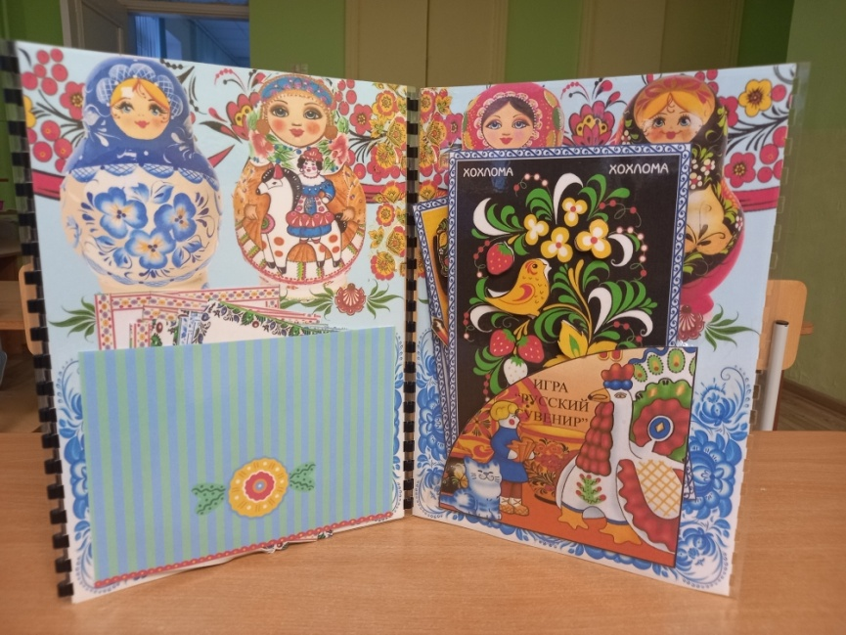
Лэпбук «Матрешка»
Задачи:
Развивать представления у детей с ЗПР о всех видах прикладного искусства Нижегородской области и об основных элементах декоративной росписи;
Вызывать устойчивый интерес к декоративно –прикладному искусству
Круг Лулия « Составь половинки»;
Д/и «Собери матрешку»;
Д/и « Подружки – матрешки»;
Д/и «Подбери элемент»;
Д/и « Найди матрешку»;
Д/и «Укрась матрешку»

Slide 5
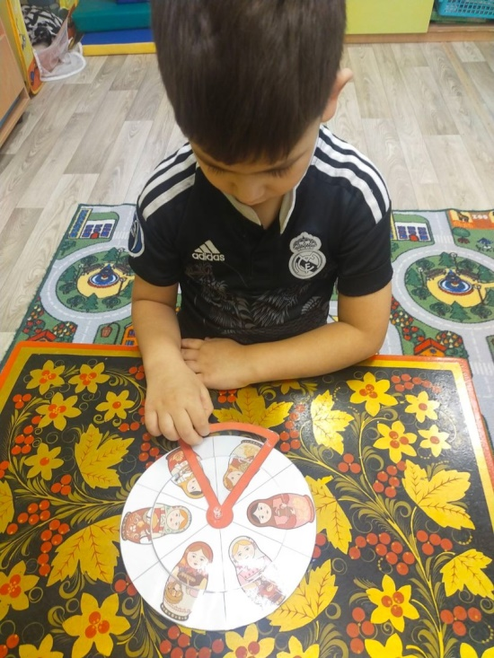
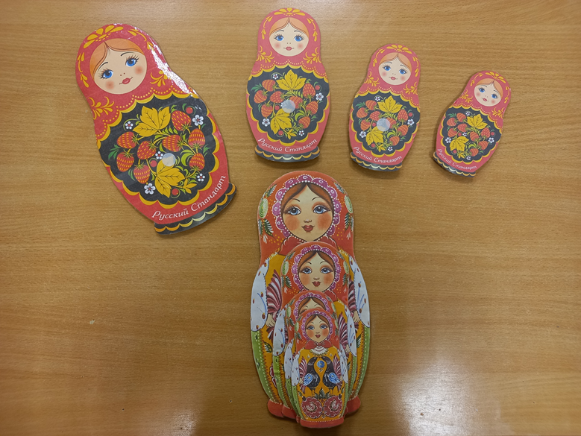
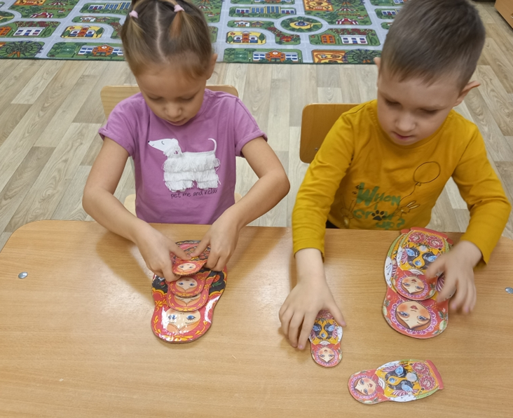
Круг Лулия «Составь половинки»
Д/и «Подружки - матрешки»

Slide 6
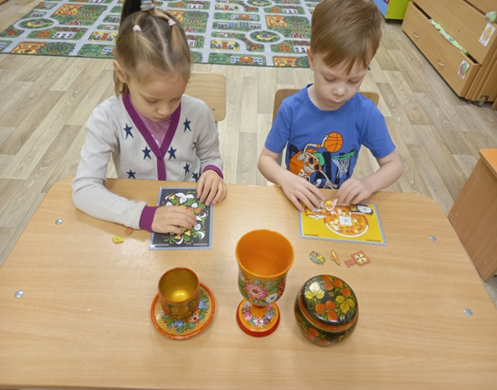
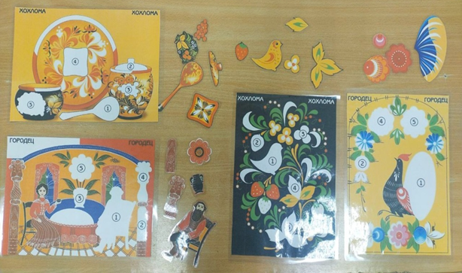
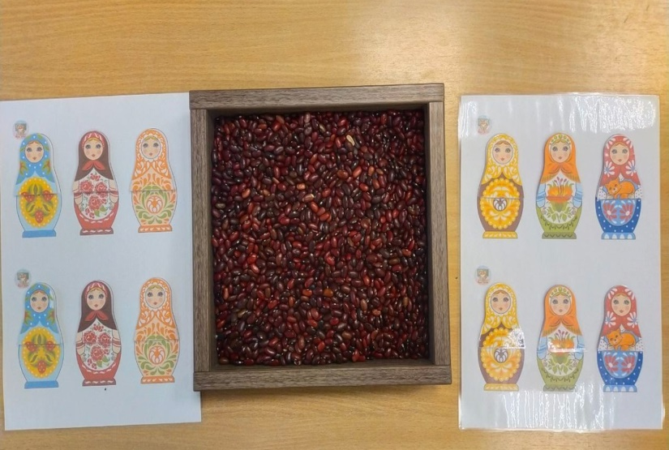
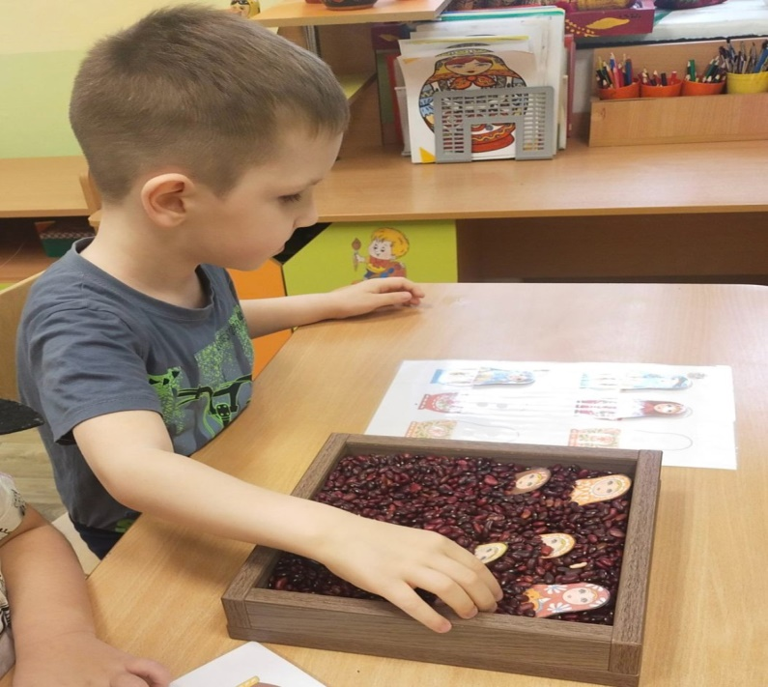
Д/и «Подбери элемент»
Д/и «Найди матрешку»

Slide 7
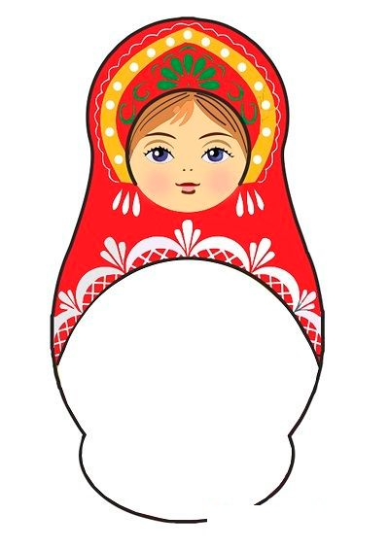
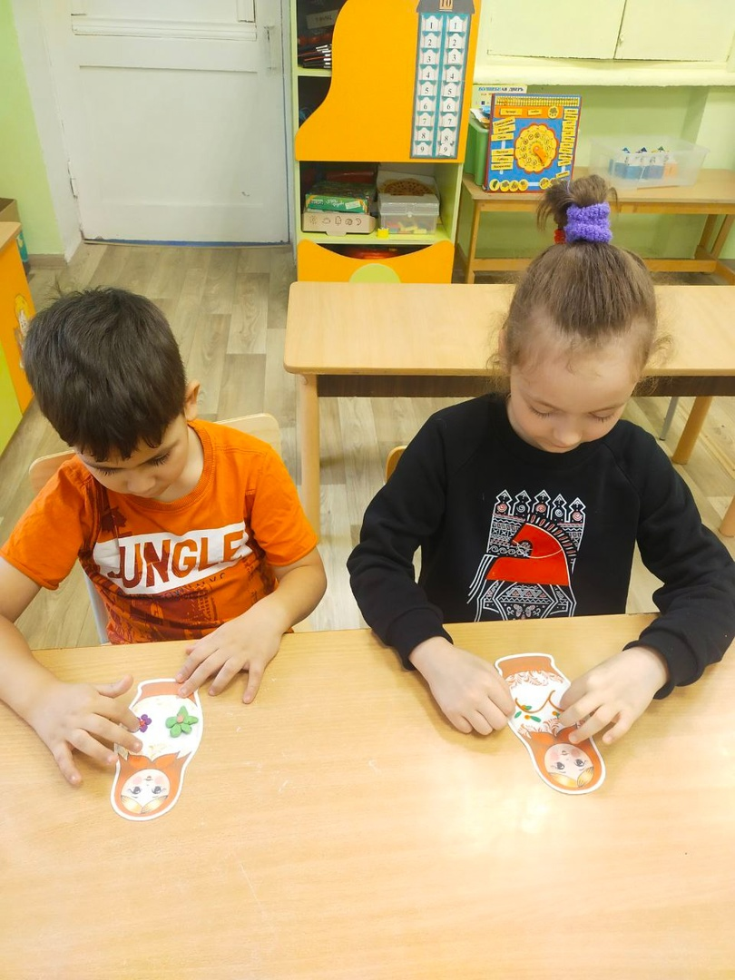
Д/и « Укрась матрешку»

Slide 8
Чудо - куб « Народное творчество»
Задачи:
Продолжать развивать представления у детей с ЗПР о всех видах прикладного искусства Нижегородской области и об основных элементах декоративной росписи;
Развивать умения выполнять творческие работы по мотивам нижегородских промыслов и выполнять основные элементы разных видов декоративной-росписи;
Развивать эстетические чувства и оценочное восприятие своих творческих работ
Д/и « Разложи конфеты»
Д/и «Укрась чашку»
Д/и «Собери картинку»
Д/и « Придумай узор»
Д/и « Сочини историю»

Slide 9
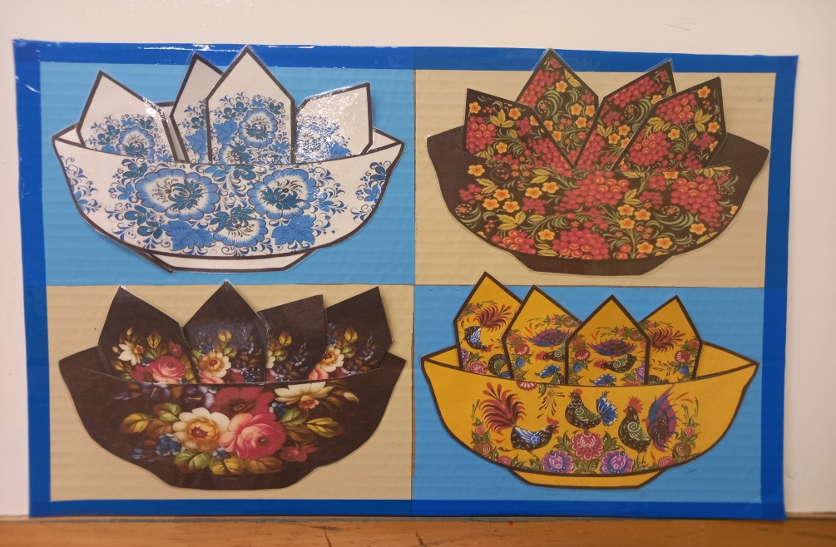
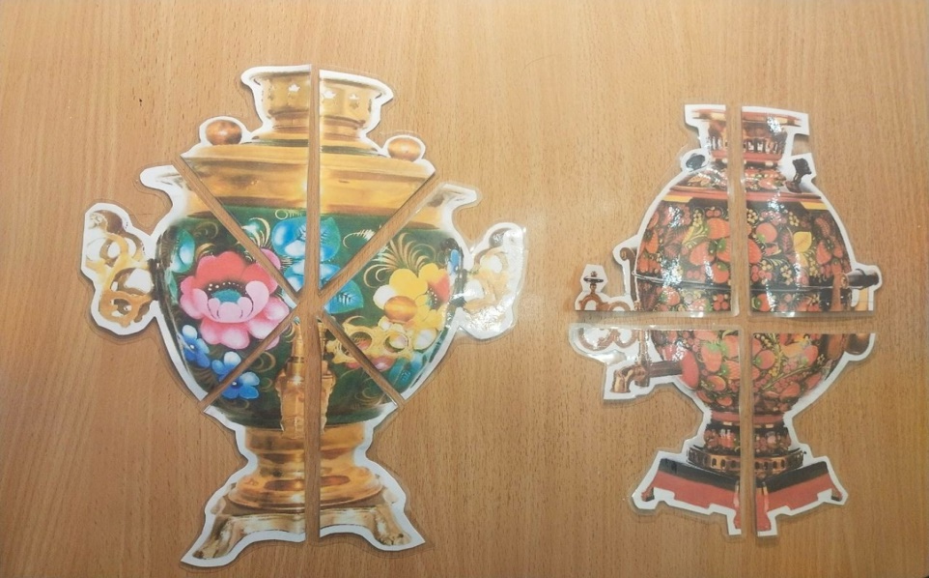
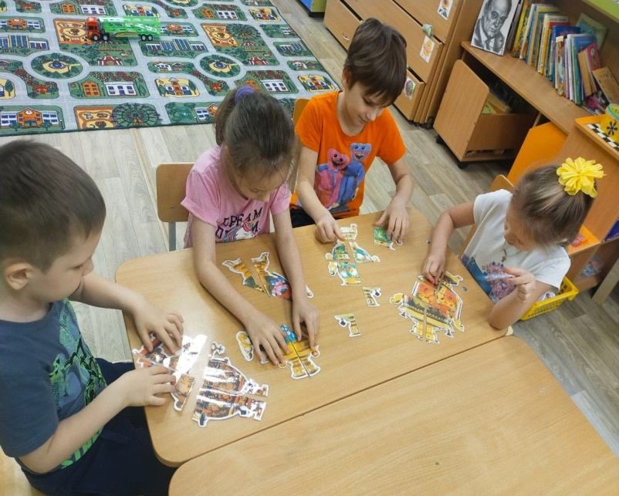
Д/и « Разложи конфеты»
Д/и « Собери картинку»

Slide 10
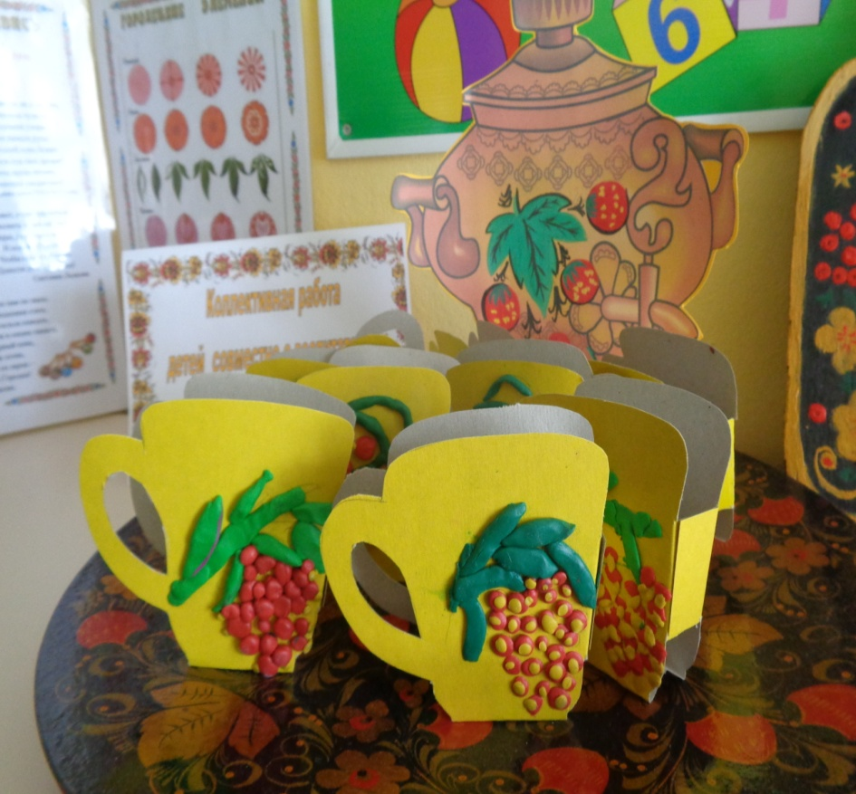
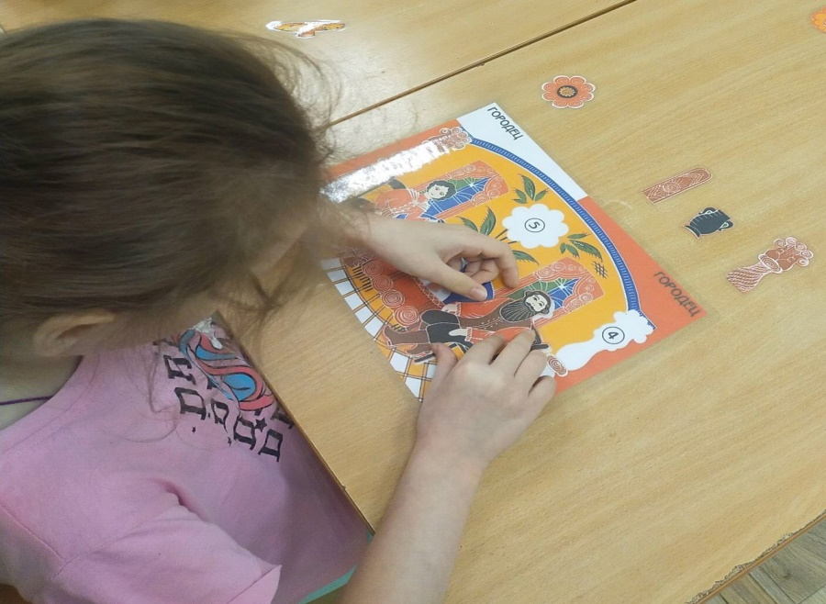
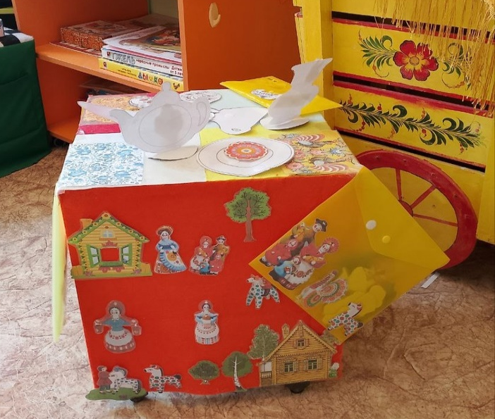
Д/и « Придумай узор »
Д/и « Сочини историю »

Slide 11
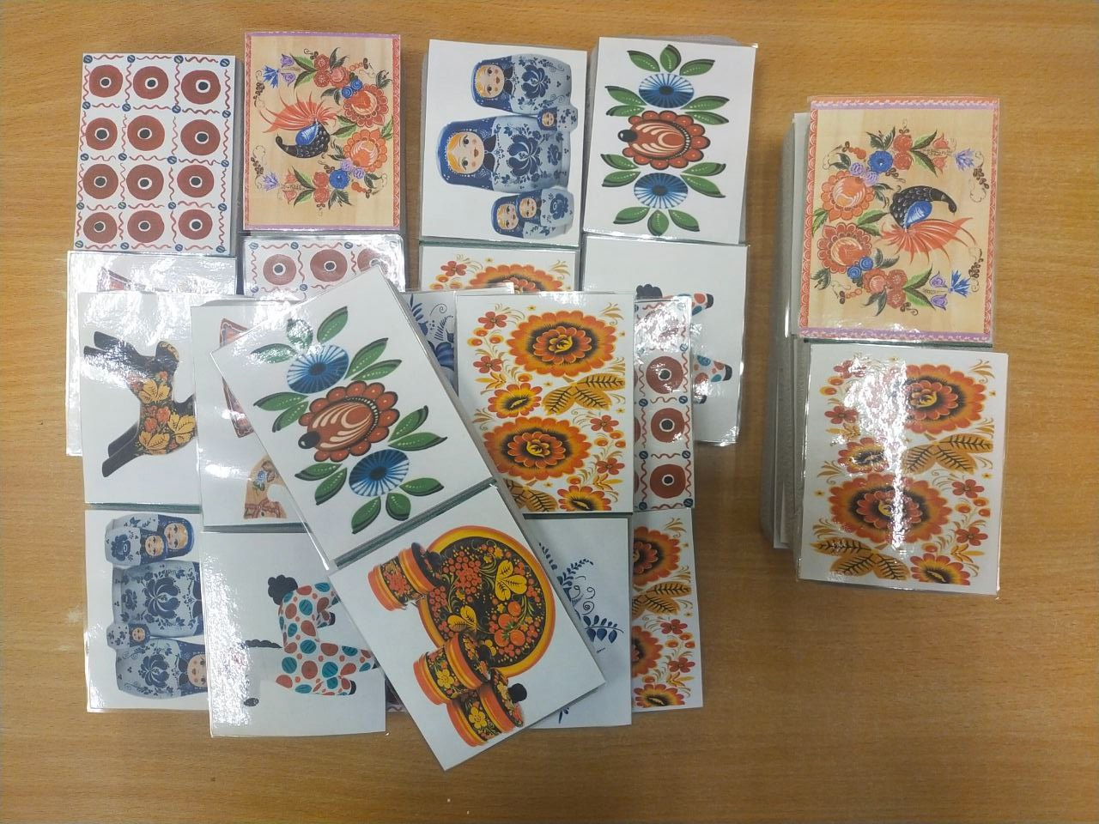
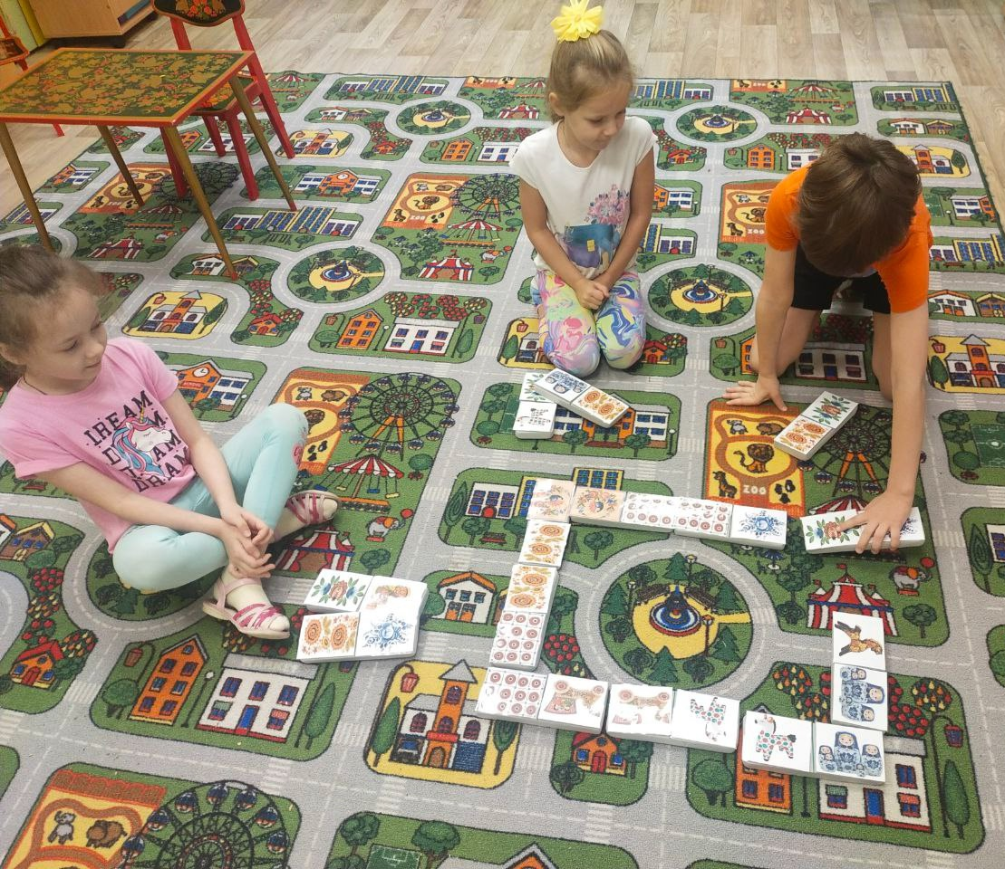
Д/и «Домино»

Slide 12
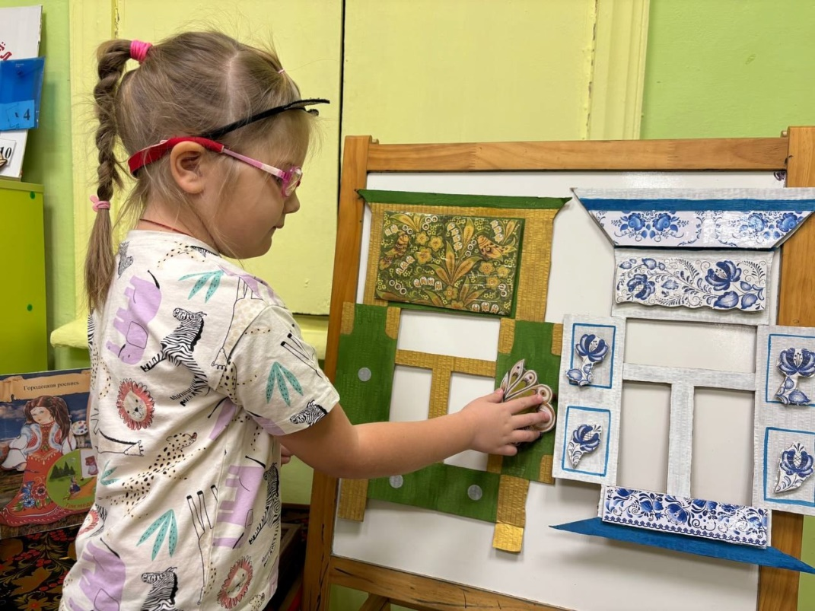
Д/и « Расписные окна»
Д/и « Расписные окна»
Задача: Развивать представления у детей с ЗПР о всех видах прикладного искусства Нижегородской области и об основных элементах декоративной росписи

Slide 13
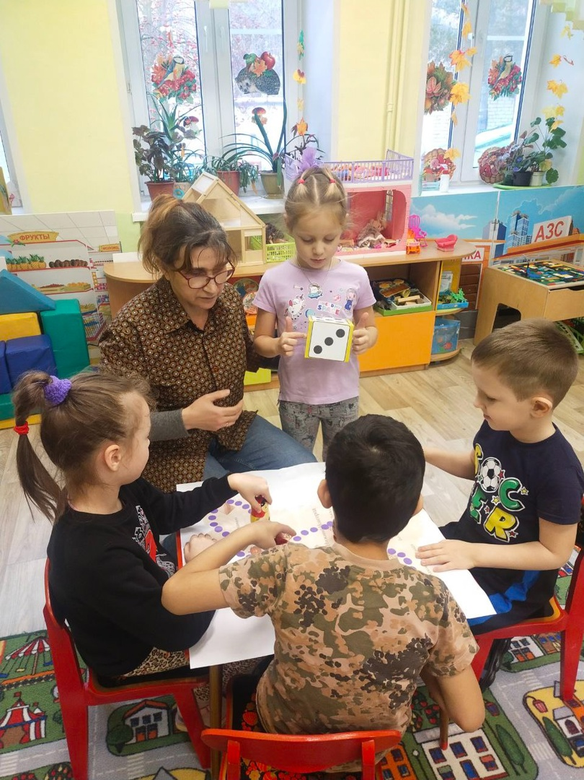
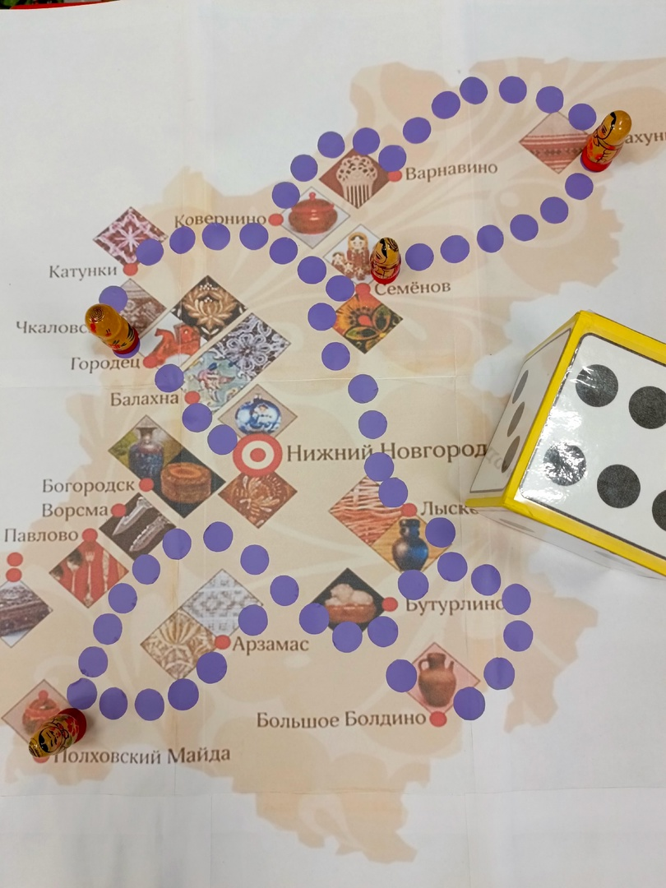
Д/и «Гуляем по Нижегородскому краю»
Задачи:
Продолжать развивать представления у детей с ЗПР о всех видах прикладного искусства Нижегородской области ;
Воспитывать у детей интерес к истории народных промыслов, чувство уважения к труду мастеров.

Slide 14
Наглядно - дидактическое пособие «Ярмарка»
Задачи:
Продолжать формировать представления у детей о всех видах прикладного искусства родного края;
Воспитывать у детей интерес к истории народных промыслов, чувство уважения к труду мастеров.

Slide 15
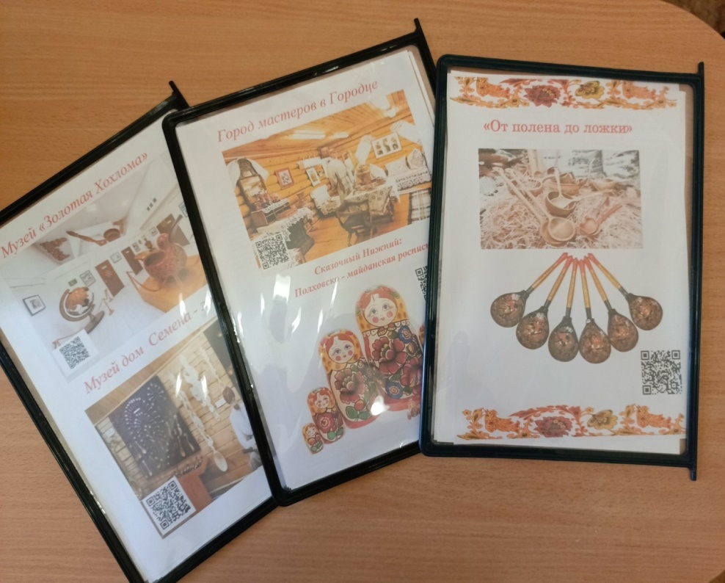
Альбомы об истории народных промыслов: « Золотая хохлома»,
« Расписной Городец»,
« Пестрый Полхов – Майдан» ;
Картотека интернет – ресурсов о создании изделий «От начала
до конца»
( презентации, фильмы );
Виртуальные экскурсии в музеи;
Наглядный материал о работе мастеров : «От полена до матрешки», « От чурки до ложки»

Slide 16
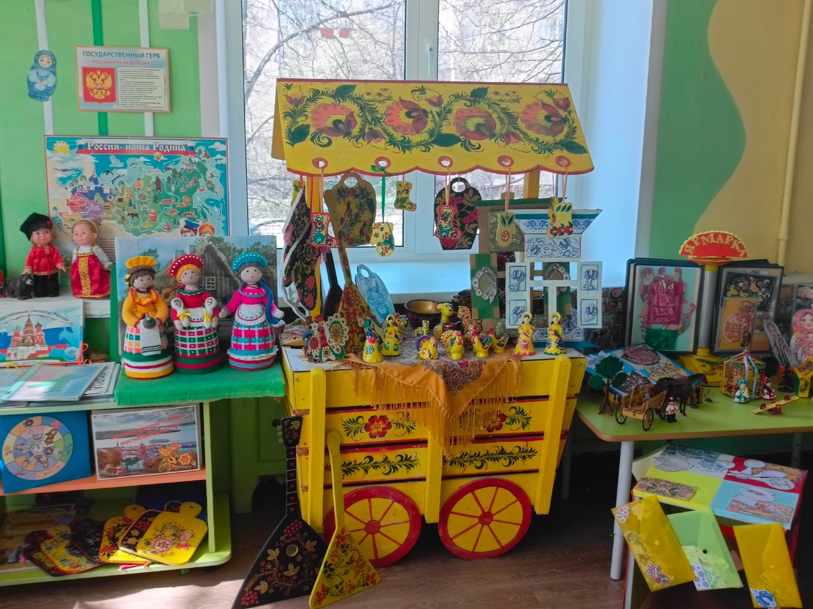
Музей «Нижегородские промыслы»

